Slide 1



Manuale Utente – i-Sisen Questionario del Gas Naturale

Slide 2
Argomenti trattati - Login - Accesso alla sezione questionario Gas Naturale - Creazione nuovo questionario Gas Naturale - Dettaglio Questionario Gas Naturale - Dettaglio Modello Importazioni G2im - Modifica Modello Importazioni Gas g2im - Modifica Modello Importazioni Gas g2im: Caricamento tramite l’Aggiungi Record - Modifica Modello Importazioni Gas g2im: Caricamento tramite Upload file Excel - Cambiamento di stato: Passa a VERIFICATO - Cambiamento di stato: Passa a DA VALIDARE - Cambiamento di stato: Validazione da parte del BackOffice del MiSE
Argomenti trattati

Slide 3
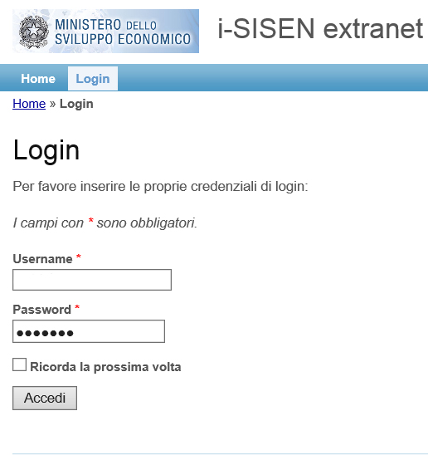
Login
In questa pagina è possibile inserire la username e la password per accedere al portale i-Sisen.
Il flag su Ricorda permette al S.O. utilizzato dall’utente di memorizzare la coppia username-password per i successivi accessi.

Slide 4
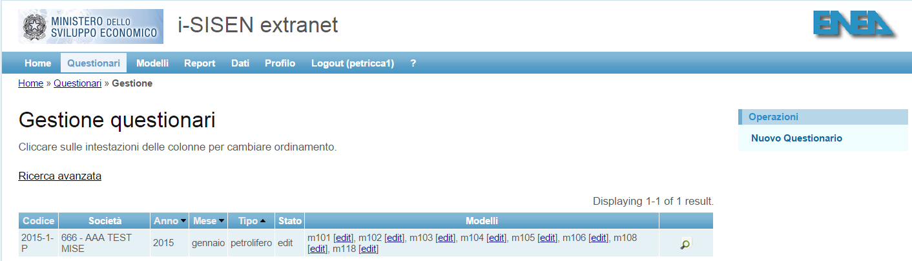
Accesso alla sezione questionario Gas Naturale
Nel menù orizzontale nella parte superiore della pagina cliccare su ‘Questionari’:
Verranno visualizzati tutti i questionari già creati (in qualsiasi stato di validazione).
Nel menù ‘Operazioni’ nella parte destra della pagina cliccare su ‘Nuovo Questionario’:
Verrà aperta una nuova pagina web con il modulo di creazione del nuovo questionario.

Slide 5
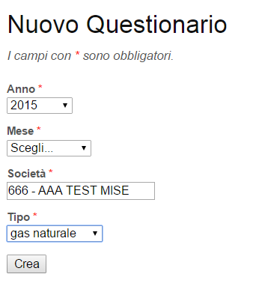
Creazione nuovo questionario Gas Naturale
Il form visualizzato darà la possibilità di scegliere i seguenti campi:
Anno (selezionabile)
Mese (selezionabile)
Società (fissato)
Tipo (selezionabile)
Per le nuove società la creazione del questionario va svolta concordemente alle indicazioni fornite dal backoffice di riferimento. Per tutti gli altri, la regola è di seguire la sequenzialità della comunicazione (ovvero va creato il questionario del primo mese non ancora comunicato).
Se il questionario risulterà già creato, il sistema restituirà un messaggio di errore. Si potrà entrare nel dettaglio del questionario già creato tramite il menù ‘Questionari’ che riporta l’elenco di tutti i questionari creati.
Il questionario del Gas Naturale ha al suo interno 3 modelli distinti:
G1ve, G2im, G3es (vendite, importazioni ed esportazioni rispettivamente)
Ogni società troverà abilitati solo i modelli assegnati dal BackOffice del MiSE.

Slide 6
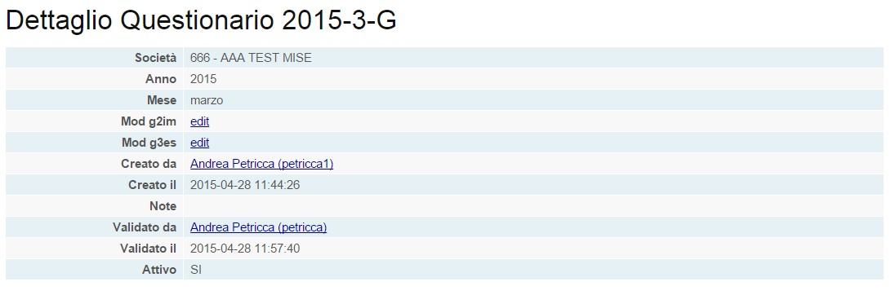
Dettaglio Questionario Gas Naturale
In questo esempio, alla società 666-Test Mise sono stati assegnati esclusivamente i modelli g2im e g3es.
Il ‘Dettaglio Questionario’ visualizza lo stato dei modelli all’interno del questionario del Gas Naturale.
Cliccando sul pulsante ‘edit’ relativo al modello per il quale si vogliono inserire i dati, si entrerà in una schermata di ‘Dettaglio Modello’ che consentirà all’operatore di immettere i valori di riferimento.
NB. Le slide che seguiranno daranno visione dell’inserimento dei dati relativi al modello g2im. Stesse modalità di inserimento dovranno essere utilizzate qualora alla Società siano stati assegnati anche i modelli g1ve e g3es dello stesso questionario.

Slide 7
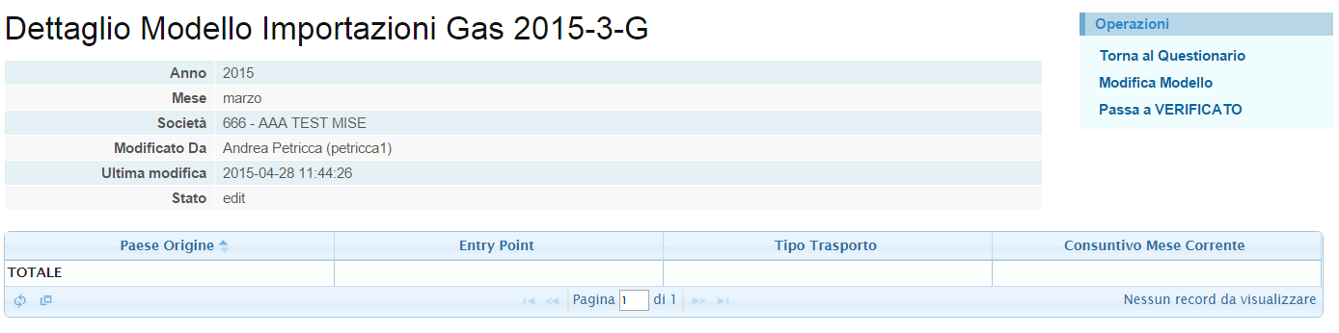
Dettaglio Modello Importazioni G2im
Nel ‘Dettaglio Modello G2im sarà possibile, tramite il menù OPERAZIONI:
Tornare al Questionario Gas Naturale
Modificare il Modello G2im
Eseguire il primo dei passaggi di stato (Passaggio a VERIFICATO) del modello stesso

Slide 8
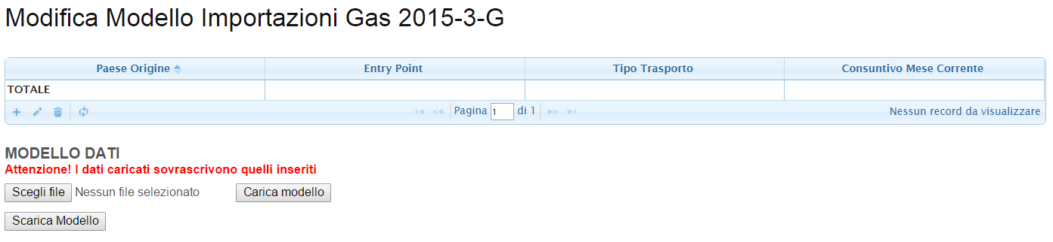
Modifica Modello Importazioni Gas g2im
Cliccando su ‘Modifica Modello’ nel menù Operazioni, si avrà la possibilità di editare il modello tramite due modalità:
Tramite l’Aggiungi Record (inserendo cioè i valori delle sole celle di riferimento della riga selezionata)
Tramite upload di un file Excel compilato in precedenza con i valori di interesse

Slide 9

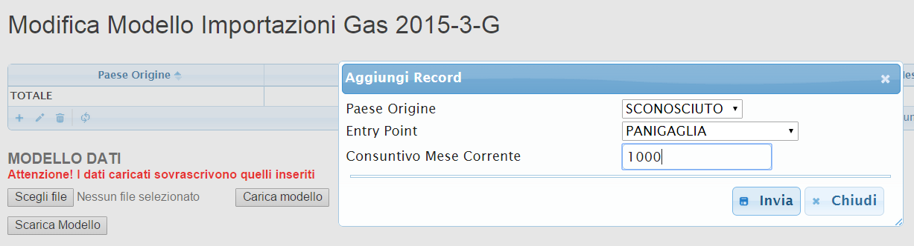
Modifica Modello Importazioni Gas g2im: Caricamento tramite l’Aggiungi Record
Cliccando con il tasto sinistro del mouse su simbolo ‘+’ si aprirà la maschera di inserimento dati.
Una volta inseriti i dati della rilevazione, si potrà cliccare sul tasto ‘Invia’ per confermare il dato.
Questa procedura va ripetuta per tutte le righe relativi alle differenti importazioni avvenute nel mese della rilevazione.

Slide 10
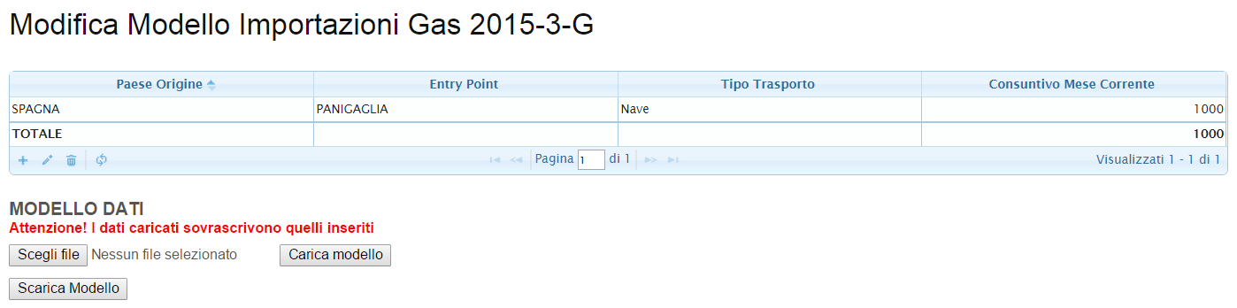
Modifica Modello Importazioni Gas g2im: Caricamento tramite l’Aggiungi Record (2)
I dati inseriti verranno visualizzati nella tabella presente sia nella pagina ‘Modifica Modello’ che nel ‘Dettaglio Modello’.
L’utenza, in presenza di un errore di inserimento, potrà procedere alla modifica della riga:
cliccando sulla riga stessa con il tasto sinistro del mouse per selezionarla
cliccando sul simbolo ‘matita’ posto alla destra del tasto ‘+ Aggiungi Record’.
sarà riaperta la maschera di inserimento per le opportune correzioni.
Analoga procedura, se si volesse eliminare completamente una riga inserita. Il tasto da utilizzare è indicato con il simbolo del ‘cestino’.

Slide 11
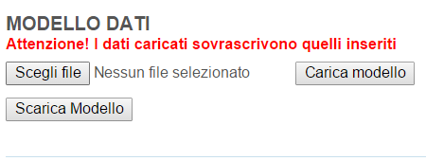
Modifica Modello Importazioni Gas g2im: Caricamento tramite Upload file Excel
Il sistema permette il caricamento dei dati tramite l’upload di file Excel predefiniti. Tramite il tasto ‘Scarica Modello’ è possibile fare il download del modello relativo alla propria Società. Se nel modello sono stati già inseriti dei dati, nell'Excel scaricato essi compariranno. In caso contrario, il template non conterrà alcun dato pre-caricato.
Una volta compilato il modello, basterà selezionarlo tramite il tasto ‘Scegli file’, e poi cliccare su Carica modello.
NB. Vanno rispettati i campi predefiniti, nella forma, nella posizione e nella struttura.

Slide 12
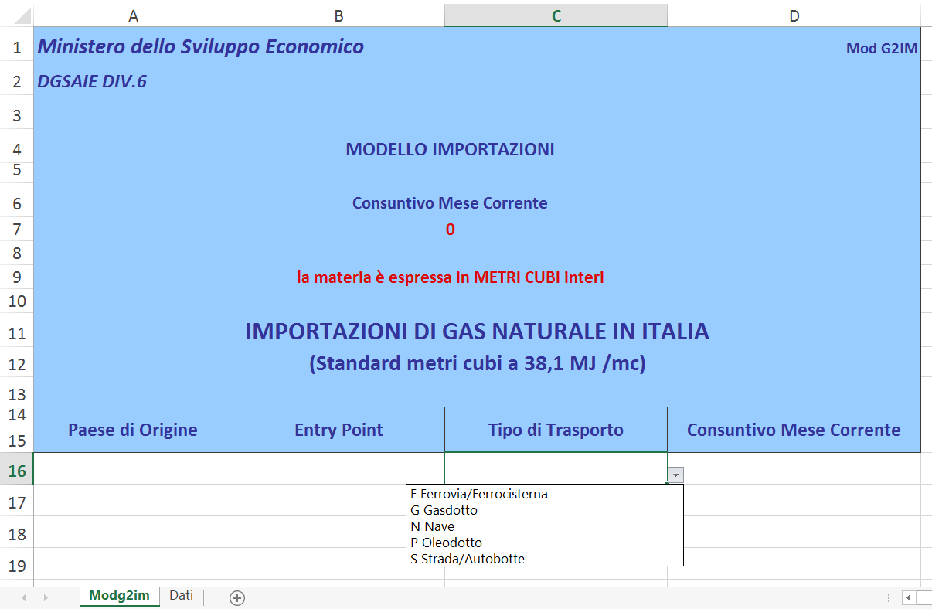
Modifica Modello Importazioni Gas g2im: Caricamento tramite Upload file Excel (2)
In figura, l'Excel relativo al modello g2im del questionario del Gas Naturale.
L’utenza potrà inserire la stringa utilizzando i menù a tendina e il campo a compilazione manuale relativo al quantitativo della materia (espressa in METRI CUBI interi).
Nb. Il foglio dati.xls sarà contenuto all’interno del modello scaricato. Non è più necessario scaricarlo separatamente.

Slide 13
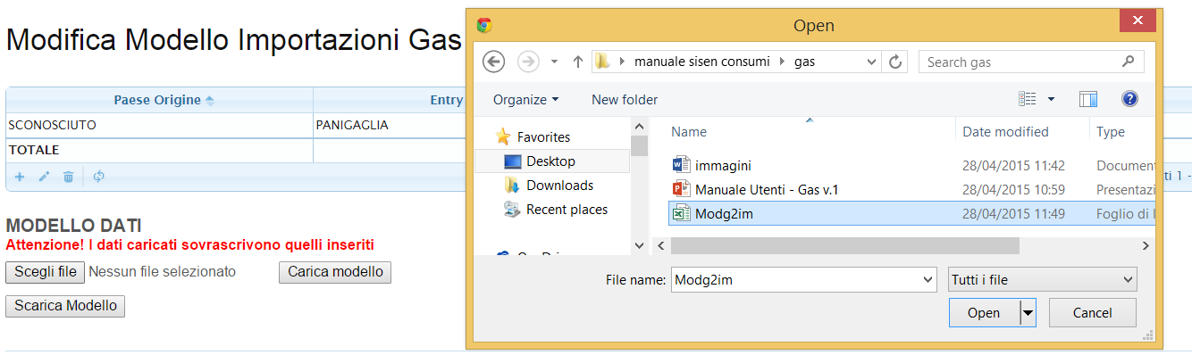
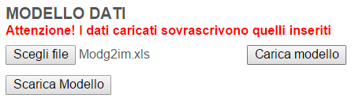
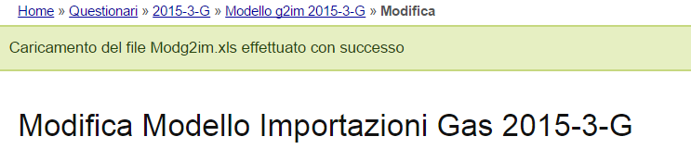
Modifica Modello Importazioni Gas g2im: Caricamento tramite Upload file Excel (3)
Cliccando su ‘Scegli file’ l’utenza avrà la possibilità di selezionare il file Excel all’interno del proprio computer.
Il pulsante “carica modello” farà sì che il file Excel venga processato.
In caso di successo, Il sistema restituirà un messaggio di avvenuto caricamento e i dati saranno salvati. In caso contrario verrà segnalato un errore e il modello non subirà modifiche.

Slide 14
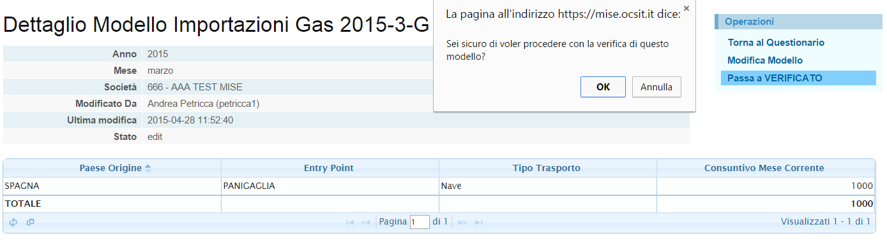
Cambiamento di stato: Passa a VERIFICATO
Una volta inseriti i dati, sarà necessario ritornare nella pagina ‘Dettaglio Modello’ per passare il modello in uno stato di VERIFICATO.
Cliccare sul tasto ‘Passa a VERIFICATO’ per informare il BackOffice del MiSE che i dati inseriti sono, per la società, corretti e pronti alla Verifica.
Fino allo stato VERIFICATO, la Società può autonomamente riportare in EDIT il modello qualora si accorgesse di un errore di inserimento dati.

Slide 15
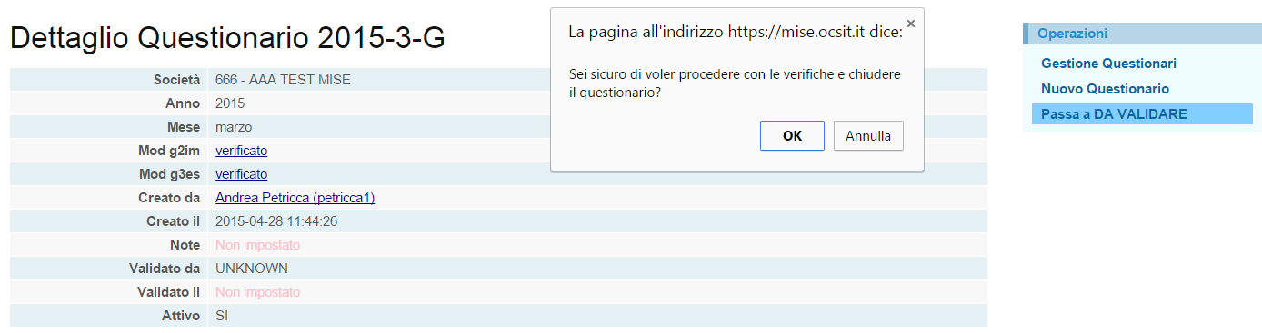
Cambiamento di stato: Passa a DA VALIDARE
L’utenza dovrà provvedere all’inserimento dati e relativo passaggio a VERIFICATO di tutti i modelli associati alla Società nel Questionario del Gas Naturale, altrimenti non potrà procedere alla richiesta di validazione del questionario.
L’utenza dovrà ora tornare nella pagina di Dettaglio Questionario e procedere al cambiamento di stato ciccando su ‘Passa a DA VALIDARE’.
Il sistema, nuovamente, chiederà all’utenza se si vuole procedere con questa operazione.
NB. Prima di eseguire questo passaggio, si consiglia di ricontrollare i dati appena inseriti.

Slide 16
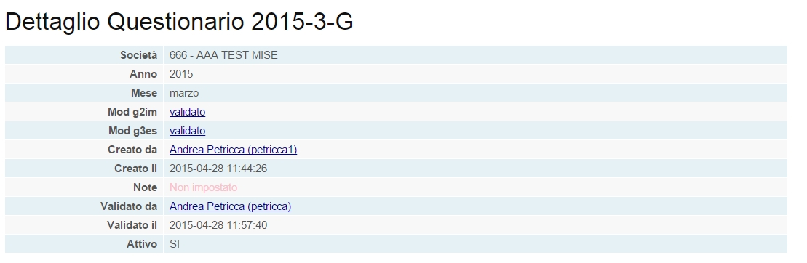
Cambiamento di stato: Validazione da parte del BackOffice del MiSE
Nella pagina ‘Dettaglio Questionario’ sarà possibile vedere in ogni momento lo stato del questionario.
Tale pannello informativo riporterà anche eventuali note aggiunte dal BackOffice durante il processo di validazione dei dati.
In figura, il questionario Gas Naturale di Marzo 2015 della Società 666-Test Mise risulta correttamente inserito e validato dal BackOffice del MiSE.
NB. Una volta terminato il passaggio di stato a DA VALIDARE, l’utenza non può più intervenire sul dato tramite applicativo.

